Slide 1

PRI RAZTAPLJANJU NASTANE ZMES
Voda je najbolj razširjeno topilo
V vodi se raztapljajo različne snovi: sol, sladkor…

Slide 2
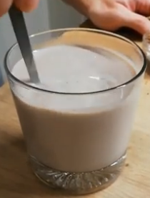
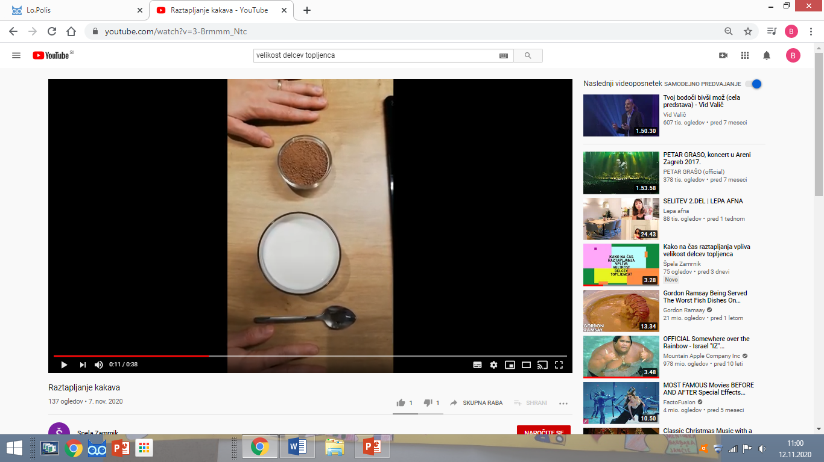
PRI RAZTAPLJANJU NASTANE ZMES
Za uvod si poglej 2 posnetka:
- kako je nastala zmes kakava in mleka: https://www.youtube.com/watch?v=3-Brmmm_Ntc
- kako je nastala zmes cedevite in vode: https://www.youtube.com/watch?v=l_kI3TuWH-Y
Kakav v prahu + mleko = zmes kakava in mleka
Topljenec + topilo = raztopina

Slide 3
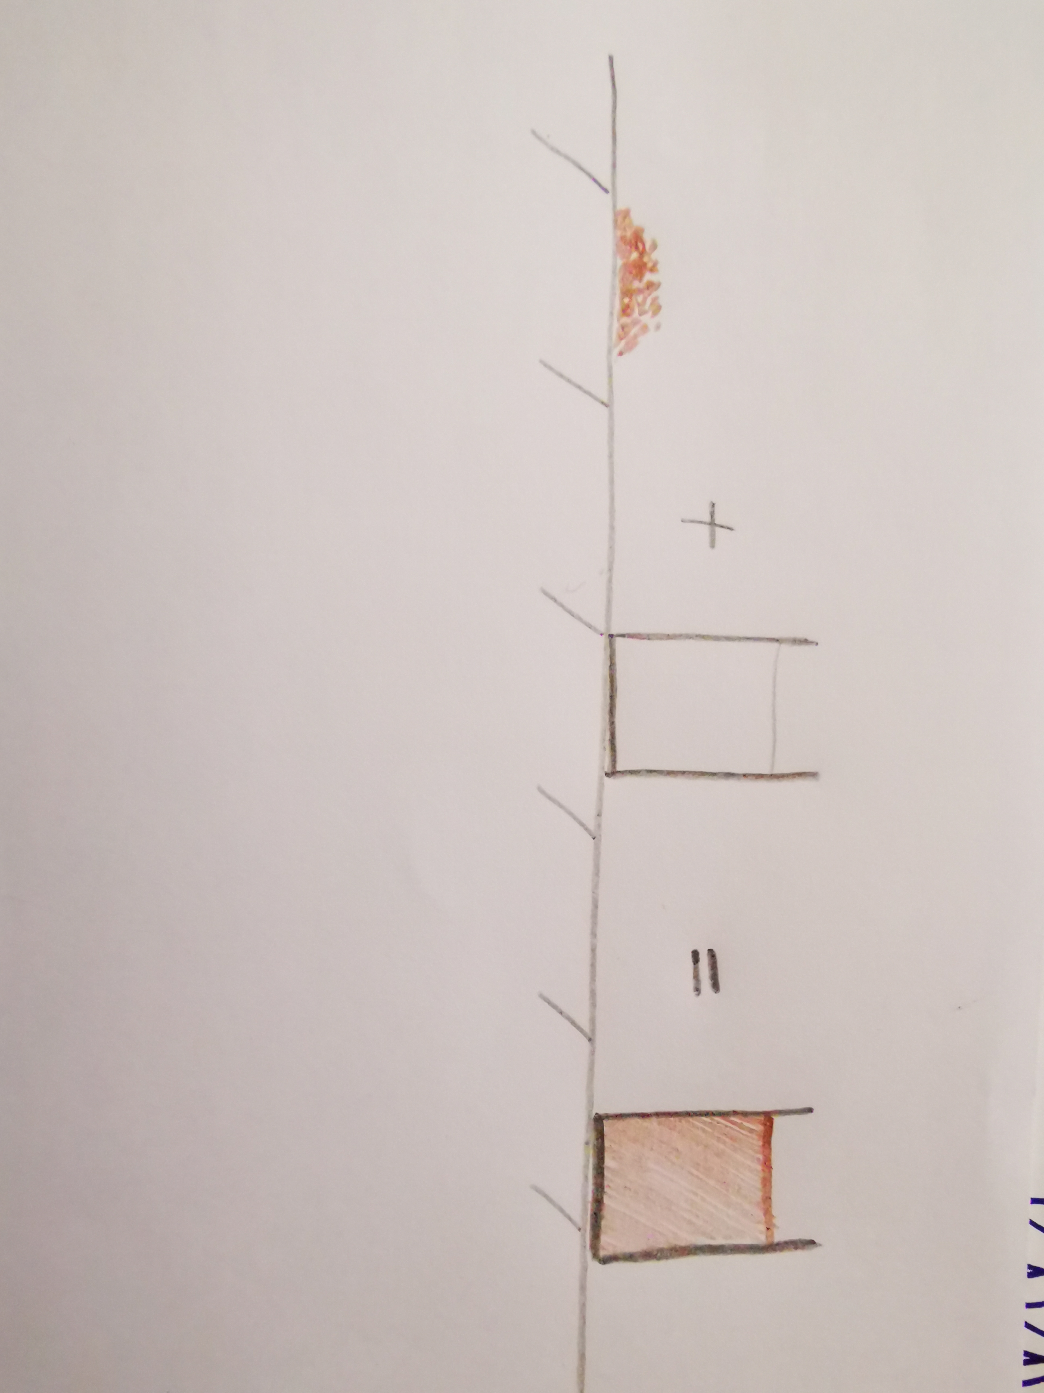
Zapis v zvezek:
Naslov: PRI RAZTAPLJANJU NASTANE ZMES
kakav v prahu + mleko = zmes kakava in mleka
topljenec + topilo = raztopina
TOPILA so tekočine, v katerih raztapljamo snovi (mleko, voda, bencin, alkohol, aceton …).
Voda je najpomembnejše topilo.
TOPLJENEC je snov, ki jo raztapljamo (sladkor, sol …).
RAZTOPINA je zmes topljenca in topila (sladkan čaj, kakav …).
Bolj kot je raztopina obarvana, več topljenca je raztopljenega v njej.

Slide 4

KAJ VPLIVA NA RAZTAPLJANJE?
Pri sebi odgovori

Slide 5
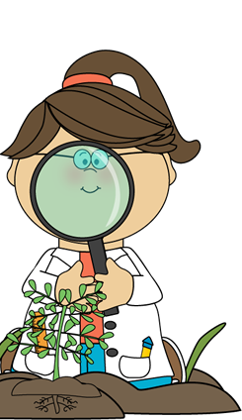
Kaj vpliva na raztapljanje?
Na to, kako hitro se snovi raztapljajo, vpliva:
TEMPERATURA TOPILA
VELIKOST DELCEV TOPLJENCA
MEŠANJE
POZORNO si vsaj dvakrat poglej posnetek na povezavi.
Vmes lahko posnetek ustaviš ter prebereš besedilo, ki je zapisano.
Posnetek: www.youtube.com/watch?v=DhMg1MWIavA

Slide 6
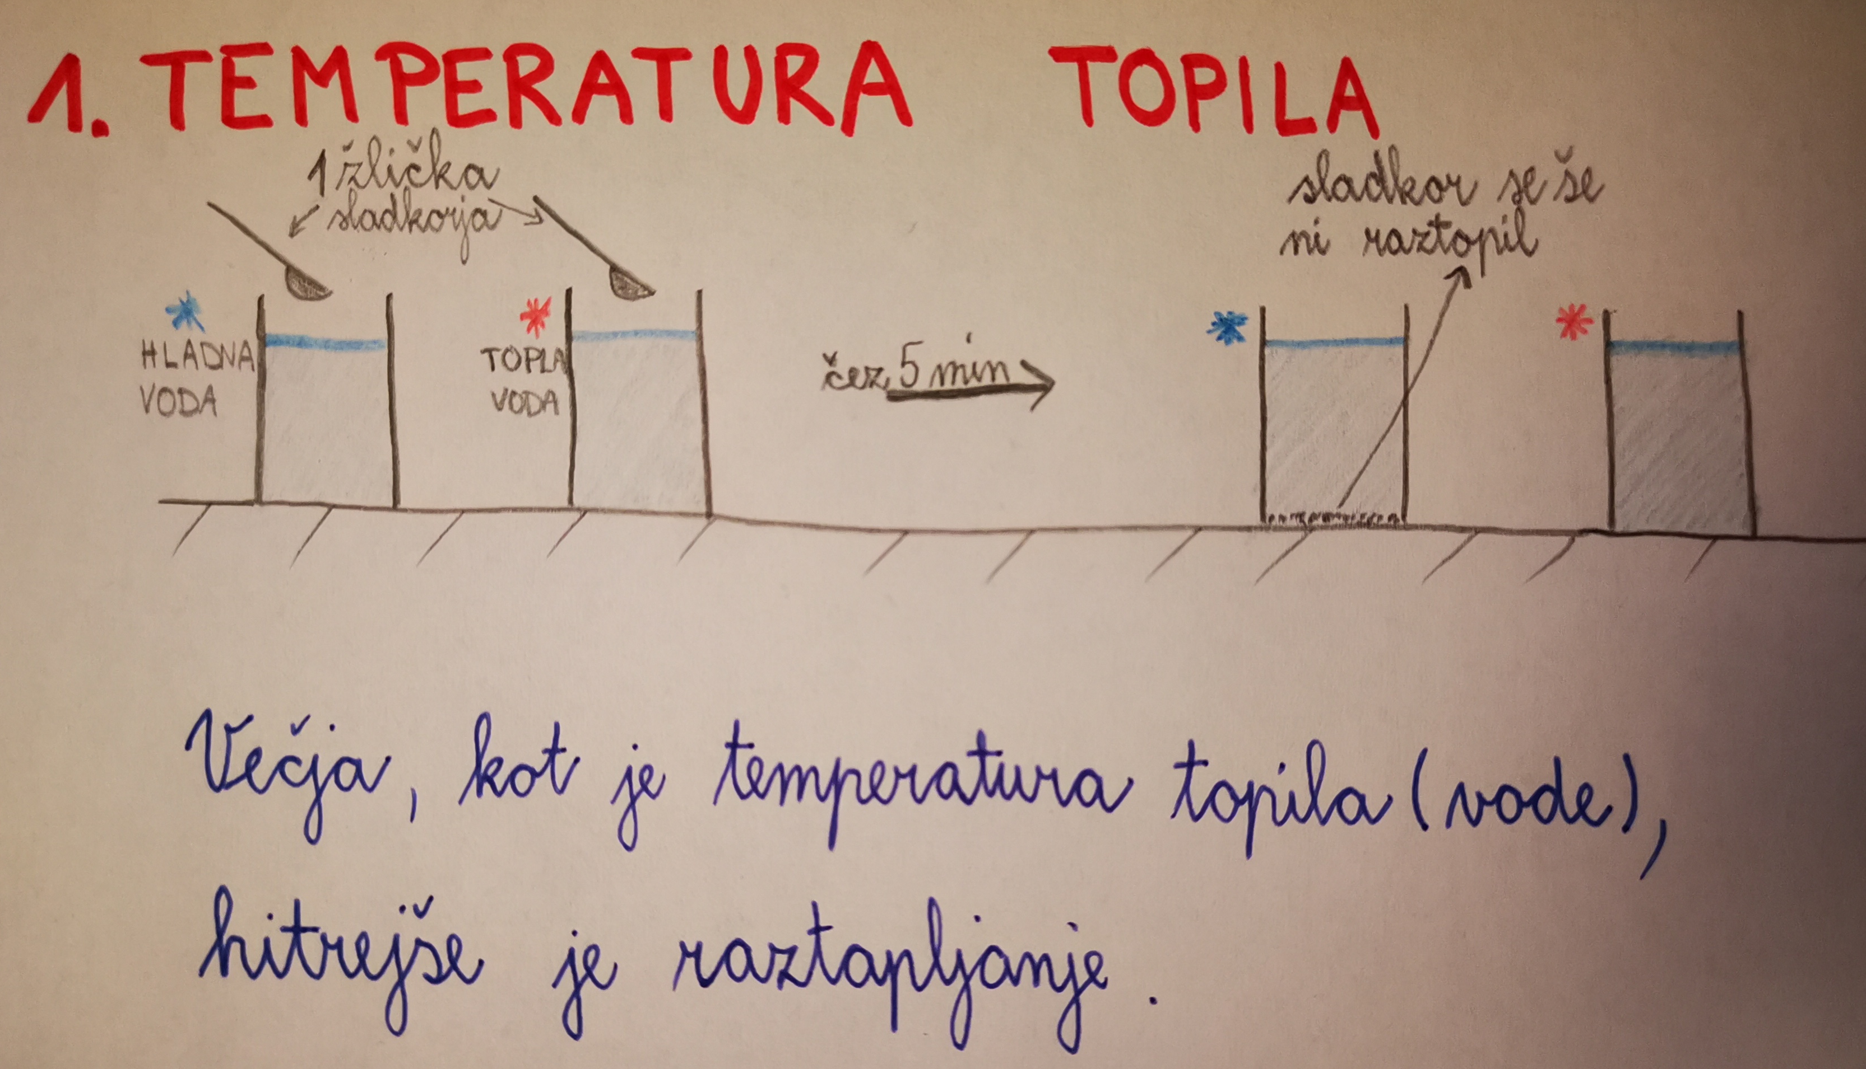
ZAPIS V ZVEZEK:
Naslov: KAJ VPLIVA NA RAZTAPLJANJE?
Na to, kako hitro se snovi raztapljajo, vpliva:

Slide 7
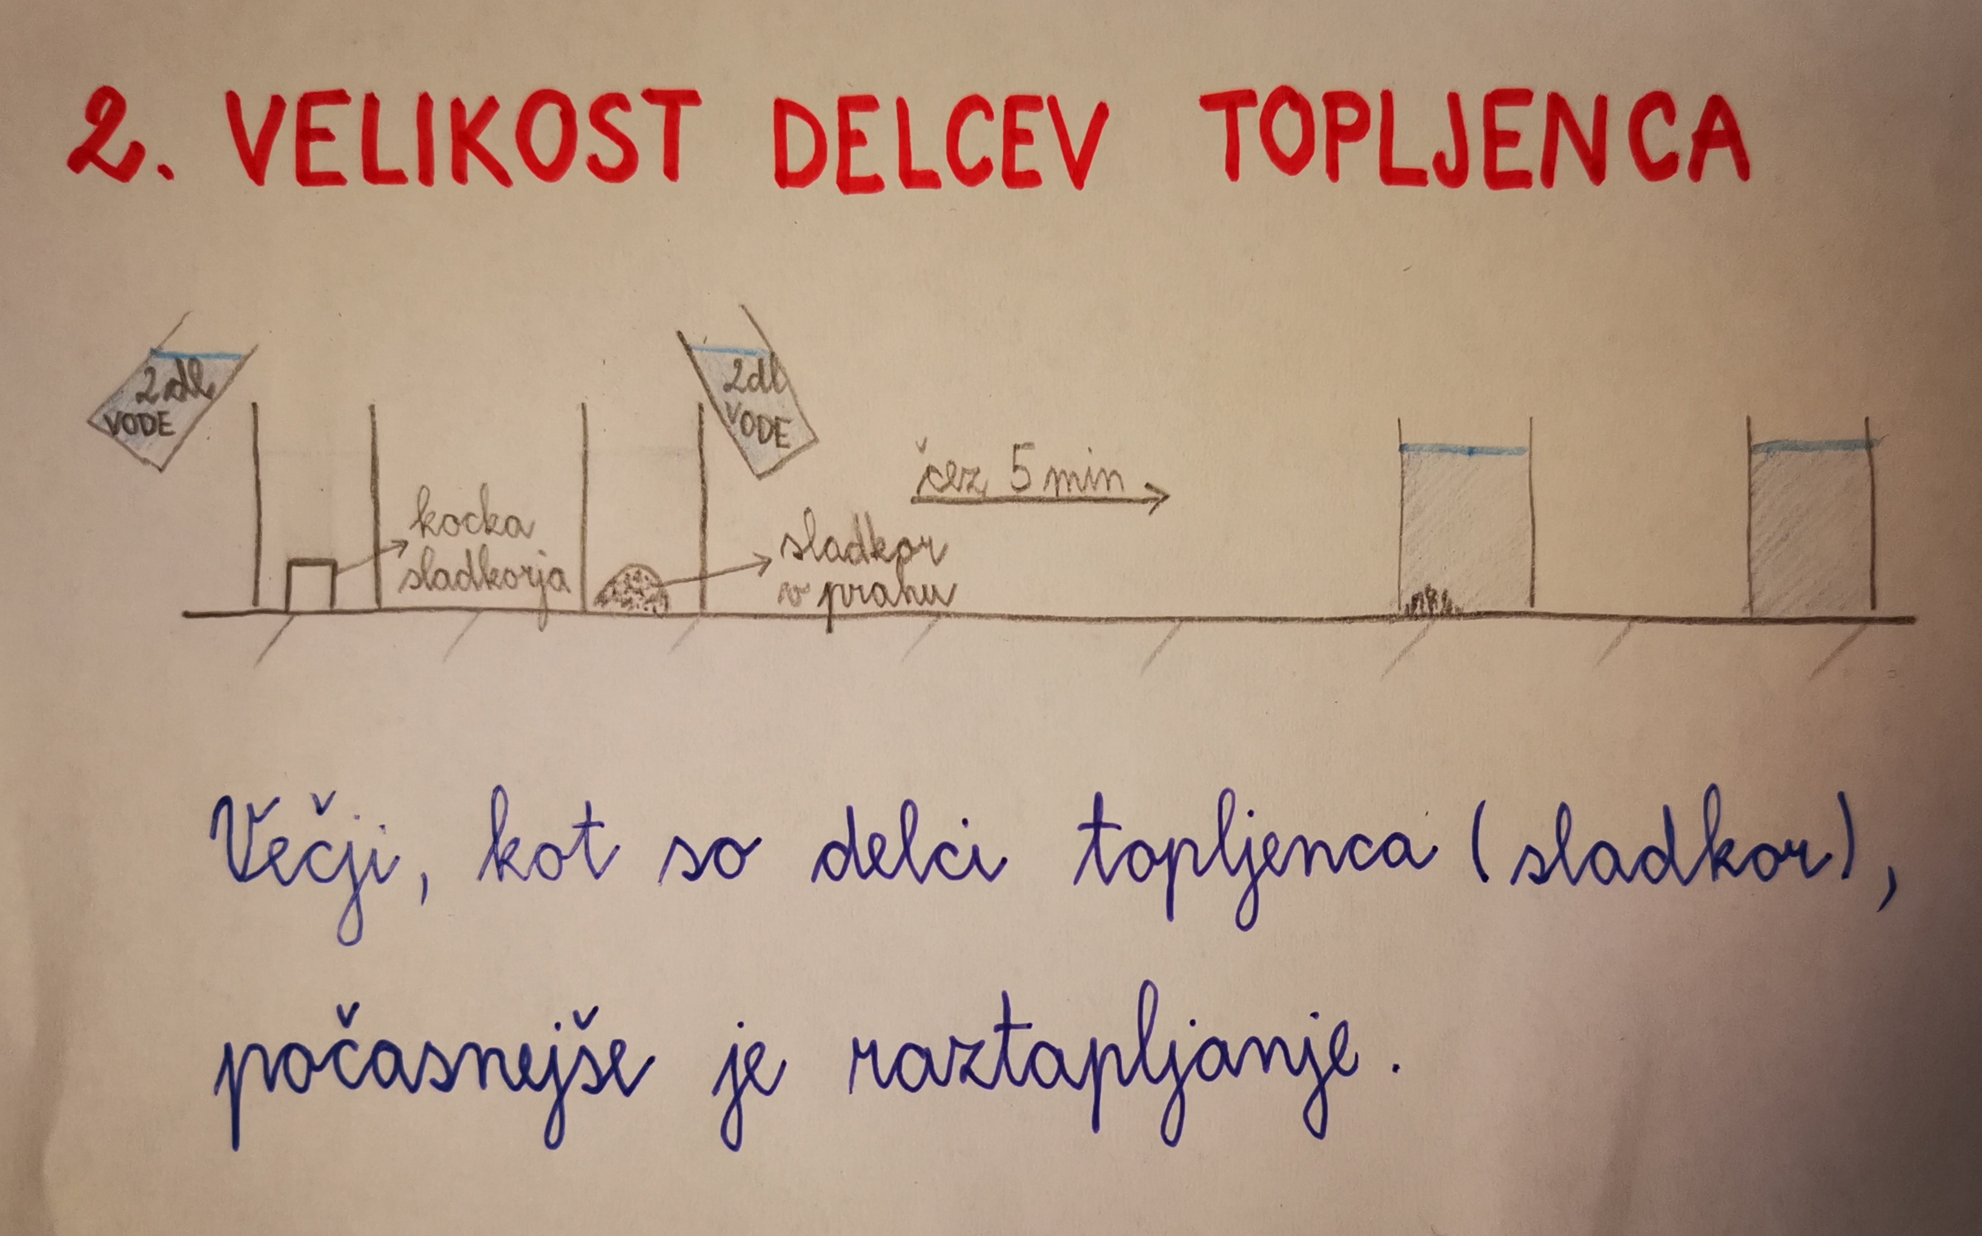
ZAPIS V ZVEZEK:

Slide 8
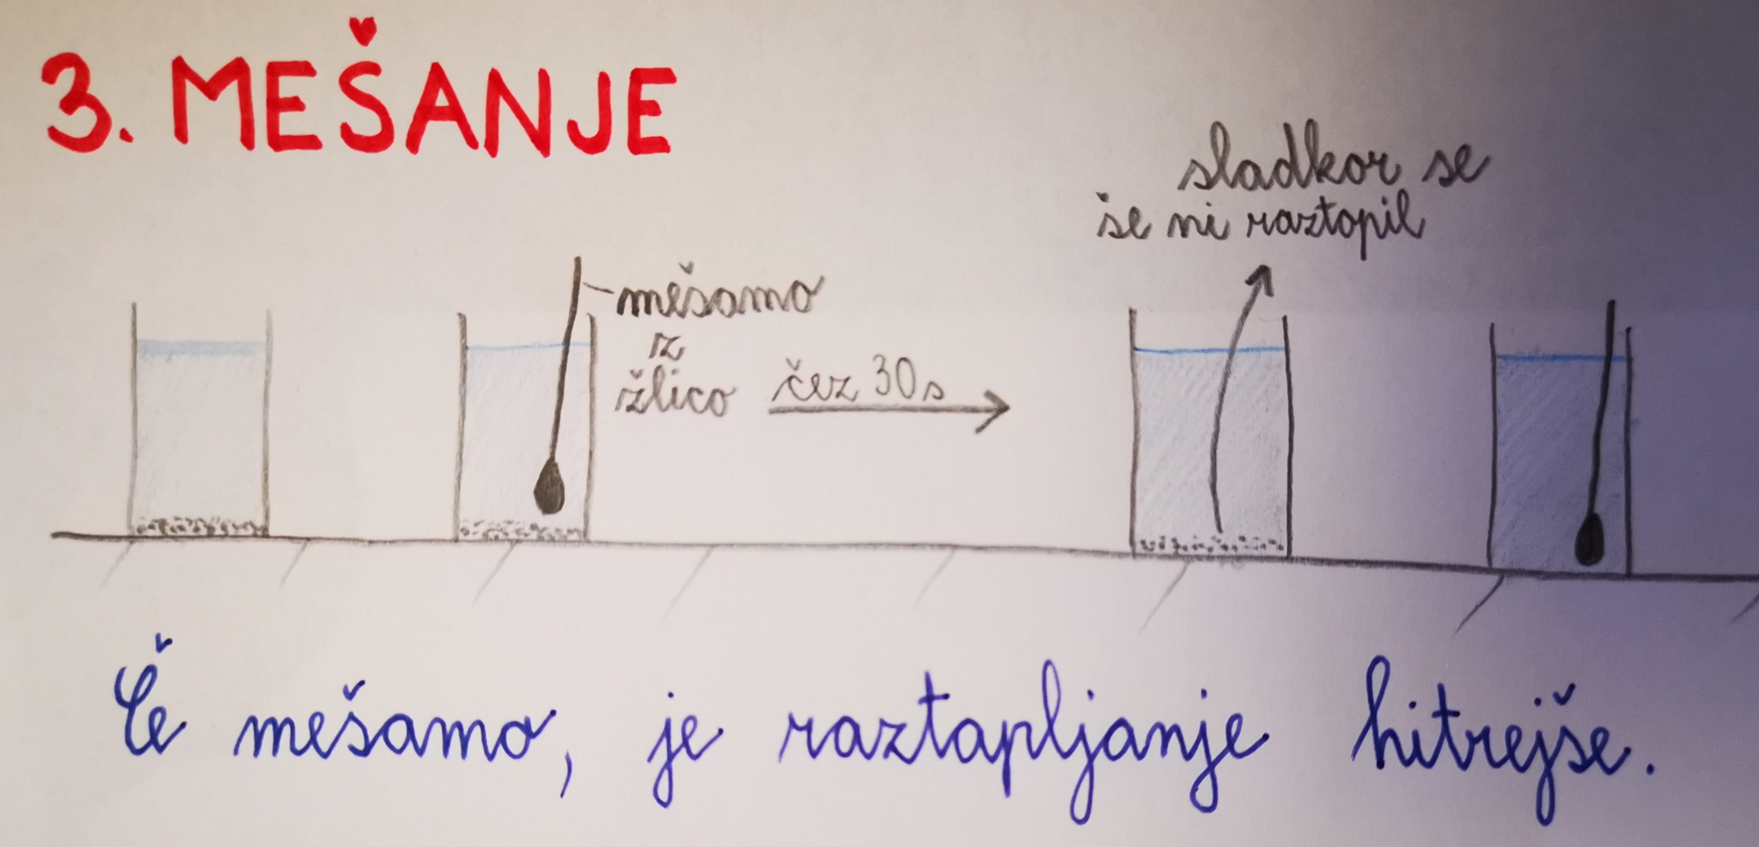
ZAPIS V ZVEZEK:
* V topilu lahko raztopimo le določeno količino topljenca.

Slide 9

NALOGe za utrjevanje
2. Koliko soli se raztopi v vodi?
Delo v živo preko zooma
za utrjevanje najprej reši
Naloge v dz str. 47 in 48, 2. naloga

